Slide 1
Otvoreni pristup (OA)
Ljiljana Poljak Bilić
Maja Donkov
9. prosinca 2021.

Slide 3
Otvorena znanost?
pomak od standardnih načina objavljivanja istraživačkih rezultata u znanstvenim publikacijama prema dijeljenju i korištenju dostupnog znanja u što ranijoj fazi istraživačkog procesa
mijenja način provođenja znanstvenih istraživanja, pristupa i korištenja rezultata, a javljaju se novi načini znanstvene razmjene i suradnje
otvara put za unaprjeđeno povezivanje interdisciplinarnih istraživanja, što je ključno za rješavanje složenih istraživačkih pitanja i društvenih izazova

Slide 4
Zašto?
učinkovitost
smanjuje se potreba za nepotrebnim umnožavanjem istraživanja
više istraživanja na temelju istih podataka
pridonosi se poboljšanju kvalitete
ponovljivost i validacija rezultata --> pomaže u borbi protiv znanstvene prijevare
ubrzan znanstveni napredak
pogoduje gospodarskom rastu i inovacijama

Slide 5
„Otvoreni pristup je slobodan, besplatan i neometan mrežni pristup digitalnim znanstvenim informacijama koji omogućava čitanje, pohranjivanje, distribuciju, pretraživanje, dohvaćanje, indeskiranje i/ili drugo zakonito korištenje”
Hrvatska deklaracija o otvorenom pristupu, 2012.

Slide 7
Cilj politika otvorenog pristupa
"istraživačima i široj javnosti pružiti besplatan pristup stručno recenziranim znanstvenim publikacijama, istraživačkim podacima i drugim rezultatima istraživanja na otvoren i nediskriminirajući način, i to što je ranije moguće u postupku njihova širenja, te omogućiti uporabu i ponovnu uporabu rezultata znanstvenih istraživanja."
PREPORUKA KOMISIJE (EU) 2018/790 оd 25. travnja 2018. o pristupu znanstvenim informacijama i njihovu čuvanju

Slide 8
Autor
veća vidljivost = veća citiranost
ubrzanje cjelokupnog znanstvenog ciklusa
Ustanova
Zašto?
okuplja znanstveni, obrazovni i stručni rad na jednom mjestu i predstavlja ga akademskoj zajednici, financijerima i javnosti
vidljivost, kvaliteta, umrežavanje, pozicioniranje
Zajednica
PITCH DECK V 1.0
upoznavanje i razumijevanje znanstvene zajednice - popularizacija znanosti
brži protok znanja između znanstvene zajednice i industrije - gospodarski razvoj

Slide 9
Iz literature
Citatna prednost članaka:
Radovi u otvorenom pristupu citirani su ranije i više, vjerojatnost citiranja rada u otvorenom pristupu je do tri puta veća.
Eysenbach, 2006.*
Gargouri et al., 2010. **
Utvrđeno je povećanje citiranosti, posebno za visoko citirane članke.
Young, Manning Brandes , 2019.***
Članci u otvorenom pristupu su više citirani, prednost samoarhiviranju (33 %, 106%)
* biologija, psihologija, sociologija, zdravlje, političke znanosti, ekonomija, edukacija, pravo, menadžment
** inženjerstvo, biologija, biomedicina, kemija, psihologija, matematika, klinička medicina, zdravlje, fizika, društvene znanosti, znanosti o zemlji
***društvene i prirodne znanosti

Slide 10
Vrste otvorenog pristupa
Zeleni put
Rad objavljen u časopisu s pretplatom, a dopuštena verzija rada pohranjena u repozitorij (s odgodom)
Zlatni put
Plaćena objava rada (APC) u časopisu u otvorenom pristupu

Slide 11
Digitalna građa:
Repozitorij
ocjenski radovi
radovi objavljeni u časopisu ili zborniku
poglavlja u knjizi i knjige
likovna i audiovizualna građa
skup podataka
obrazovni sadržaj
ostala dokumentacija (izvještaji, elaborati, studije i sl.)
Pohrana
Upravljanje
Pristup

Slide 12
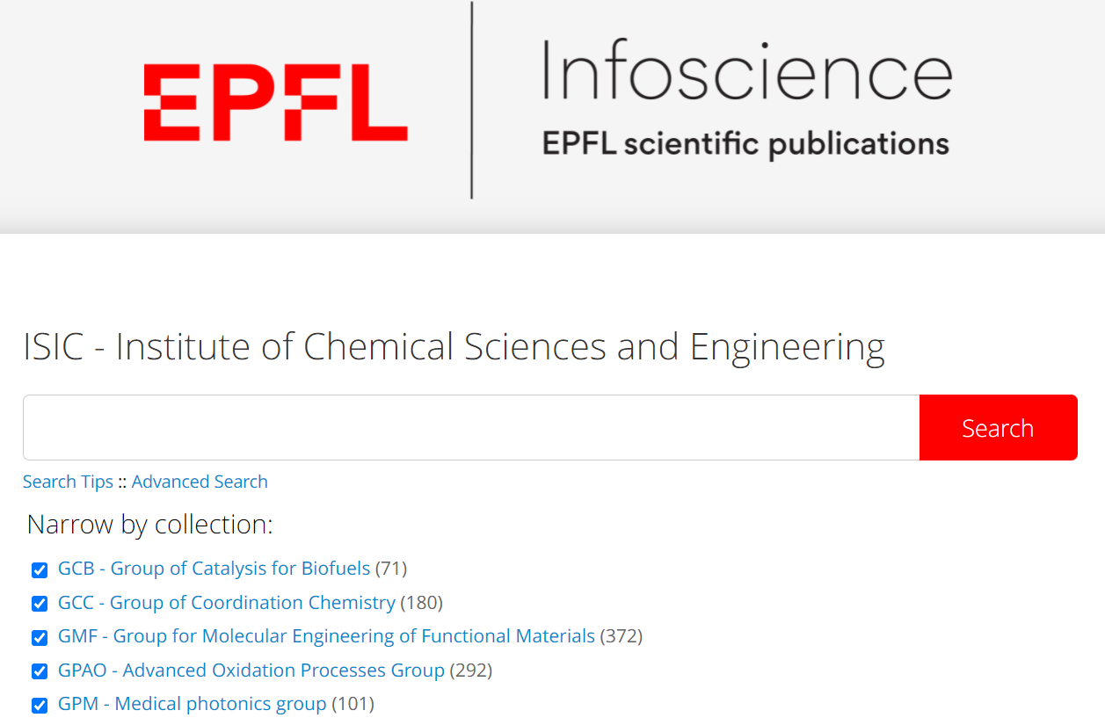
Primjer dobre prakse:

Slide 13
Može li rad biti objavljen u repozitoriju?
Ovisi o politici izdavača o samoarhiviranju i stavljanju rada u otvoreni pristup.
Sherpa Romeo

Slide 14
Predrecenzijska verzija
eng. preprint / submitted version
Verzija prihvaćena za objavljivanje
engl. postprint / accepted manuscript
Objavljena verzija
engl. version of record – VoR /
published PDF
Verzije
radova

Slide 15
Politike izdavača
Chemistry and Biodiversity
Current Medicinal Chemistry

Slide 16
Provjeriti uredničku politiku časopisa
Pohrana rada u repozitoriju
Odabrati ispravnu verziju rada
Učitati rad u repozitorijj

Slide 17
Repozitorij Kemijsko tehnološkog fakulteta
u Splitu
Mogućnosti

Slide 18
Statistika?
Veća vidljivost = veća citiranost

Slide 19
Zašto objavljivati u repozitriju KTF-a?
Vidljivost
Google, Google Scholar
OpenDOAR
Horizon 2020
"Autori ispunjavaju obvezu objave u otvorenom pristupu koju EC nalaže za sve H2020 projekte, kao i obvezu pohrane istraživačkih podataka za određena znanstvena područja"
Citiranost
"Na veću citiranost utječu: raniji pristup, odabir kvalitetnih članaka, pristranost pri odabiru, veći broj učitavanja samoarhiviranih članaka..."

Slide 20
“The published manuscript is available at EurekaSelect via http://www.eurekaselect.com/ [10.2174/0929867325666180330092607].

Slide 21
Sveučilišna knjižnica u Splitu
ljpoljak@svkst.hr, otvorenaznanost@svkst.hr,
bibliometrija@svkst.hr
Knjižnica Kemijsko-tehnološkog fakulteta u Splitu
Maja.Donkov@ktf-split.hr

Slide 22
Literatura:
Eysenbach, G. (2006). Citation advantage of open access articles. PLoS biology, 4(5), e157. https://doi.org/10.1371/journal.pbio.0040157
Yassine Gargouri,Chawki Hajjem,Vincent Larivière,Yves Gingras,Les Carr,Tim Brody,Stevan Harnad . Self-Selected or Mandated, Open Access Increases Citation Impact for Higher Quality Research. PloS ONE, October 18, 5 (10), 2010
Young, J., Manning Brandes, P: (2019). Green and gold open access citation and interdisciplinary advantage: A bibliometric study of two science journals.The Journal of Academic Librarianship 46(2)
Vicente-Saez, R., & Martinez-Fuentes, C. (2018). Open Science now: A systematic literature review for an integrated definition. Journal of business research, 88, 428-436. https://doi.org/10.1016/j.jbusres.2017.12.043
Legislativni okvir:
Hrvatska deklaracija o otvorenom pristupu, 2012. https://www.fer.unizg.hr/oa2012/deklaracija
Preporuka komisije (EU) 2018/790 оd 25. travnja 2018. o pristupu znanstvenim informacijama i njihovu čuvanju.
https://eur-lex.europa.eu/legal-content/HR/TXT/PDF/?uri=CELEX:32018H0790&from=HR

